Slide 1
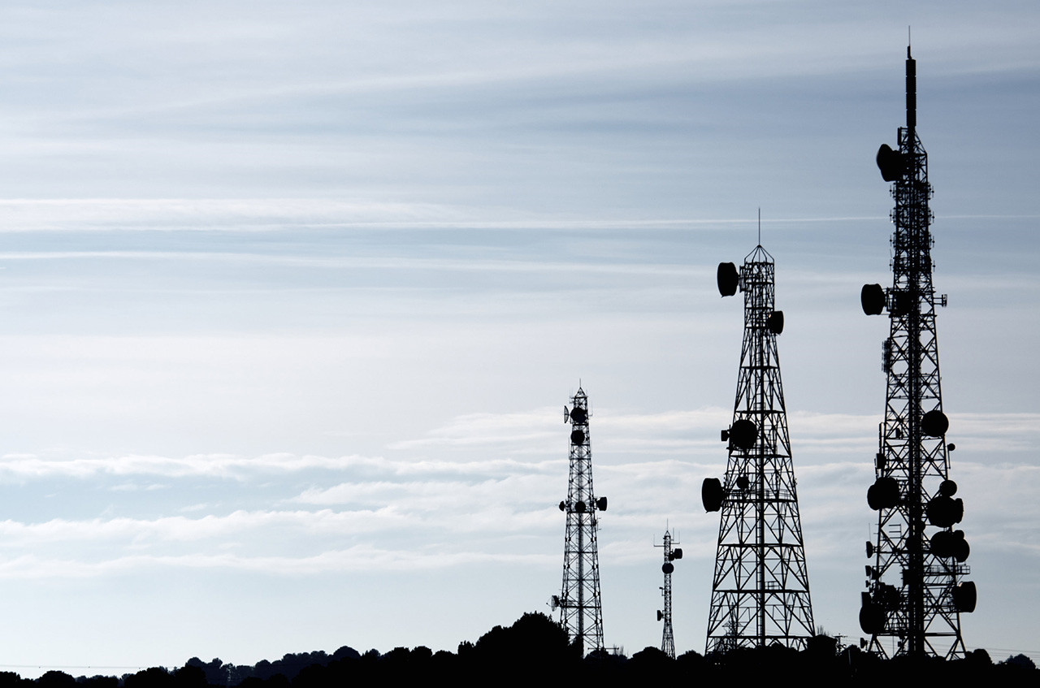
MeteoTower
Diseño y desarrollo de una aplicación para el monitoreo del clima en torres de telecomunicaciones
Santiago Almazán Alarcón
Antonio Pérez Laguna
22 de junio de 2023

Slide 2
Indice
Descripción del proyecto 01
Necesidad y objetivos del proyecto 02
Meteorología y Prevención de Riesgos 03
Desarrollo del proyecto 04
Resultados 05
Conclusiones 06
Futuras líneas de trabajo 07

Slide 3
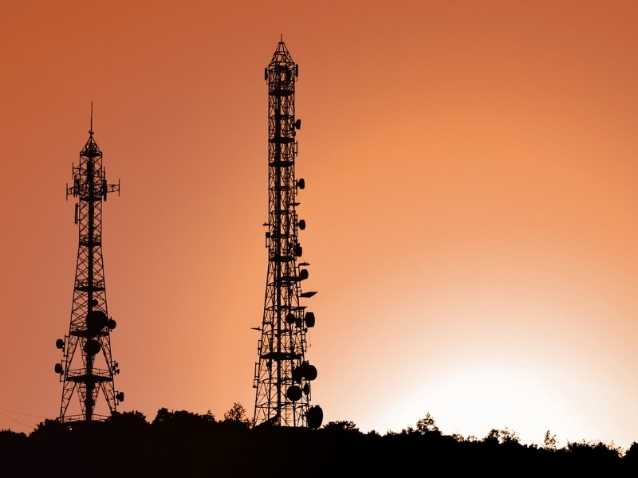

01
Presentación

Slide 4
Propuesta de proyecto
Los requerimientos generales para este proyecto son:
Esta aplicación utilizará una API gratuita de clima para obtener información en tiempo real sobre las condiciones climáticas en la zona donde se encuentran las torres de telecomunicaciones (torre existente en Madrid).
La aplicación mostrará una vista en tiempo real de los datos meteorológicos, como la temperatura, la velocidad del viento y la precipitación.
Es necesario definir la API de clima utilizar, con la aplicación programada en Java, no es necesario utilizar interfaz gráfica, pero sí llamadas periódicas a funciones.
La aplicación finalmente permitirá a los técnicos de mantenimiento definir umbrales de alerta para ciertas condiciones climáticas, como ráfagas de viento fuertes o lluvias torrenciales, y recibirá notificaciones cuando se superen estos umbrales.
Además, la aplicación generará un historial de las condiciones climáticas y las alertas recibidas, para que los técnicos puedan realizar análisis y mejorar la planificación de mantenimiento. Con esta aplicación, los técnicos de mantenimiento podrán monitorear el clima de manera constante y tomar medidas preventivas en caso de condiciones climáticas adversas.

Slide 5
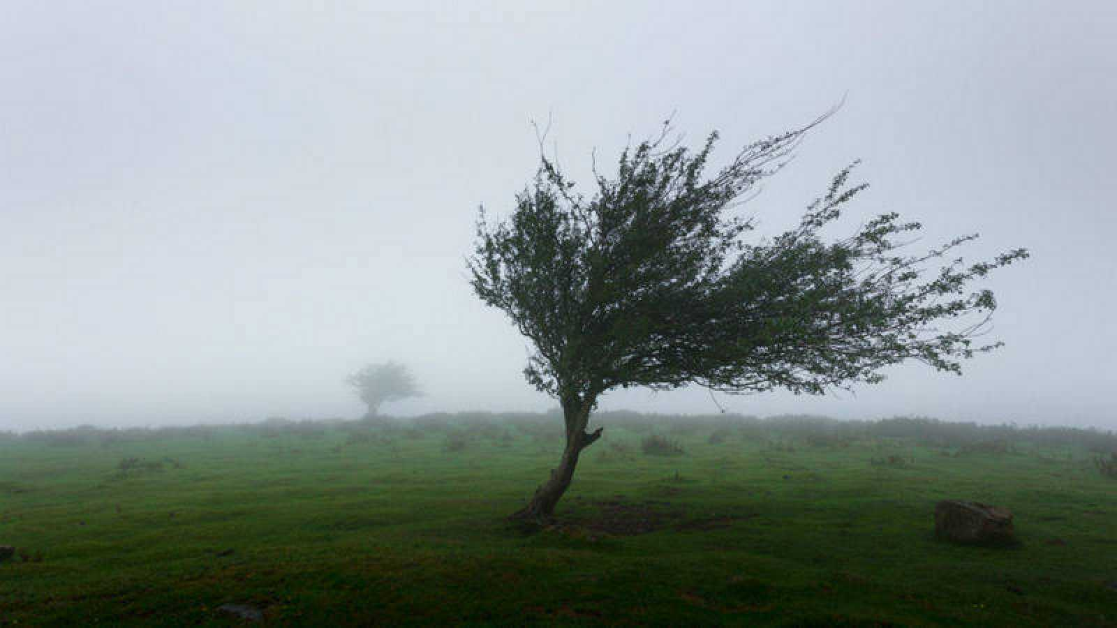
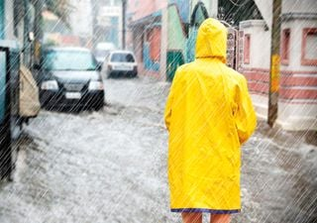
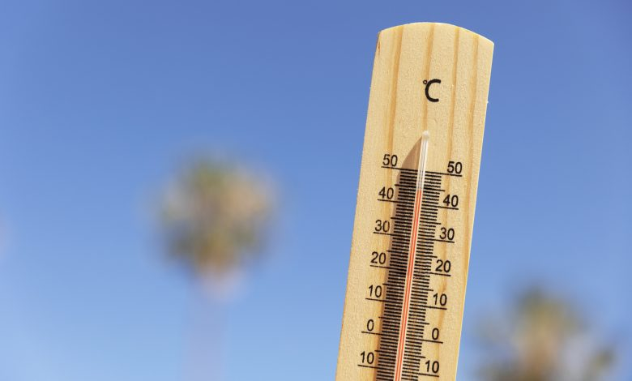
Necesidad de la aplicación
Objetivo - ofrecer una aplicación capaz de mejorar la calidad y la eficacia del trabajo mediante la monitorización de diferentes variables que afectan al clima.
Evitando desplazamientos infructuosos.
Garantizando la seguridad de los trabajadores.
Retos - aspectos a considerar:
Elegir una API de clima.
Aprender a programar en Java.
Pensar como un usuario de la aplicación.
Aprender lo básico de la Meteorología.
Identificar los casos de uso.
Revisar legislación laboral en vigor.
Analizar los datos meteorológicos de la API.
Programar la aplicación.
Cumplimiento de plazos.
Planificación y gestión documental – Gantt, Trello, GitHub, Eclipse.

Slide 6
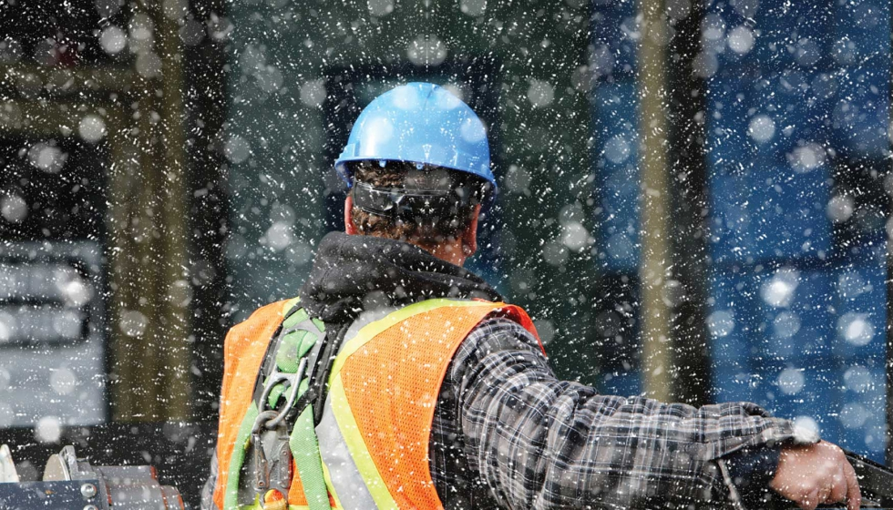
02
Meteorología y Prevencion de Riesgos

Slide 7

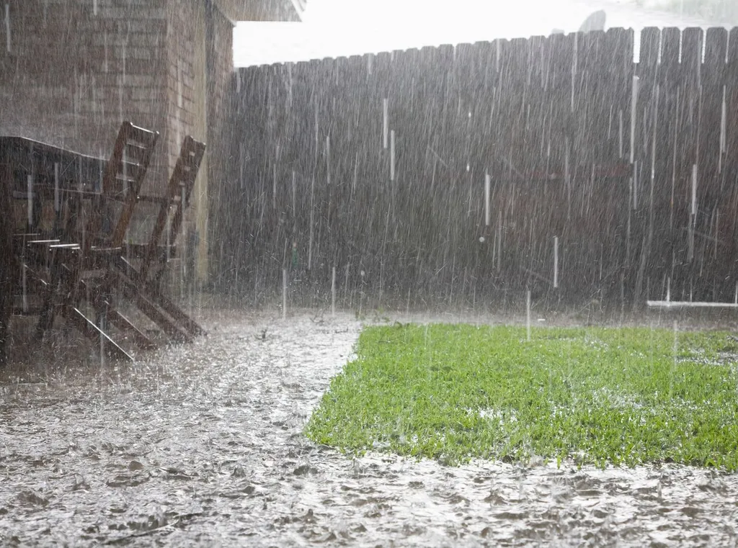
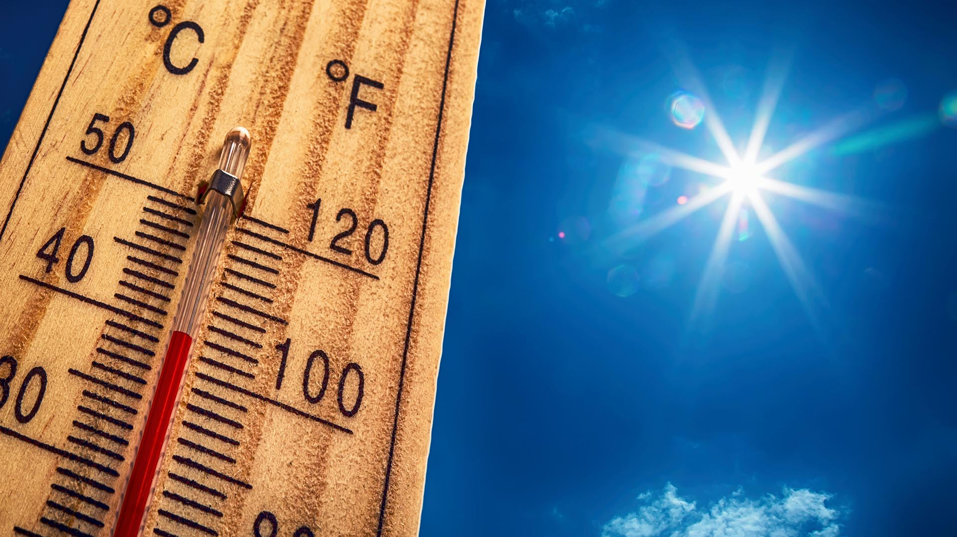
Fenómenos meteorológicos adversos
Los fenómenos meteorológicos potencialmente adversos que son objeto de este proyecto son:
• Lluvias, como precipitación acumulada en una hora.
• Vientos, como rachas máximas de viento.
• Temperaturas máximas.

Slide 8
Avisos y alertas
Nivel verde - No existe ningún riesgo meteorológico.
Nivel amarillo - El peligro es bajo.
Recomendación: ESTÉ ATENTO.
Nivel naranja - El peligro es importante.
Recomendación: ESTÉ PREPARADO.
Nivel rojo - El peligro es extraordinario.
Recomendación: Tome medidas preventivas y
ACTÚE según las indicaciones de las autoridades.

Slide 9
Título
Estado del arte
Conceptos de Meteorología
Ligarlo con la Prevención de Riesgos Laborales
Se han definido los siguientes umbrales de activación de los avisos:
• Lluvia torrencial > 60 mm/h.
• Viento fuerte > 50 km/h.
• Temperatura alta > 40 º C.

Slide 10
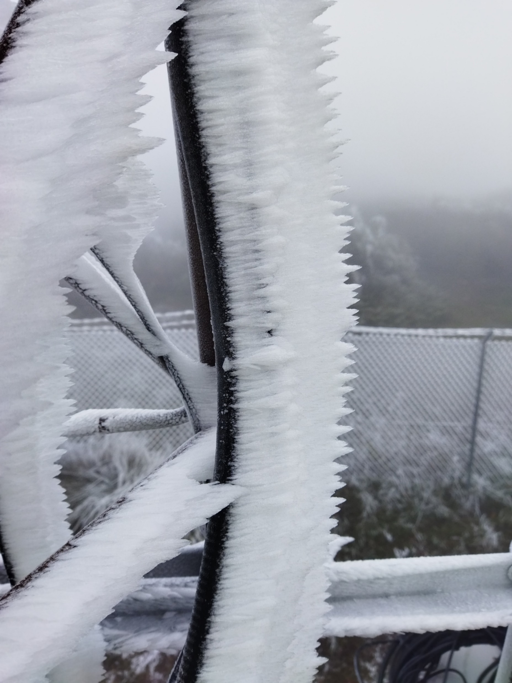
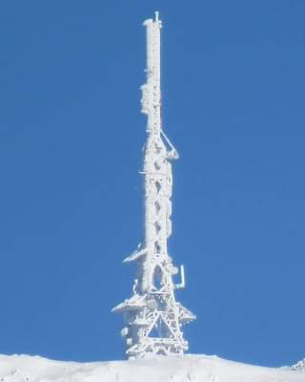
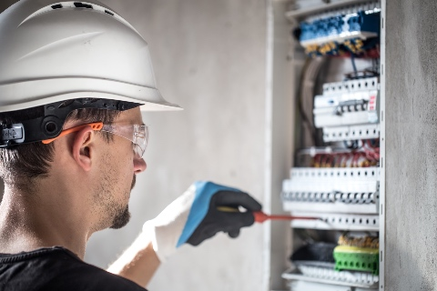
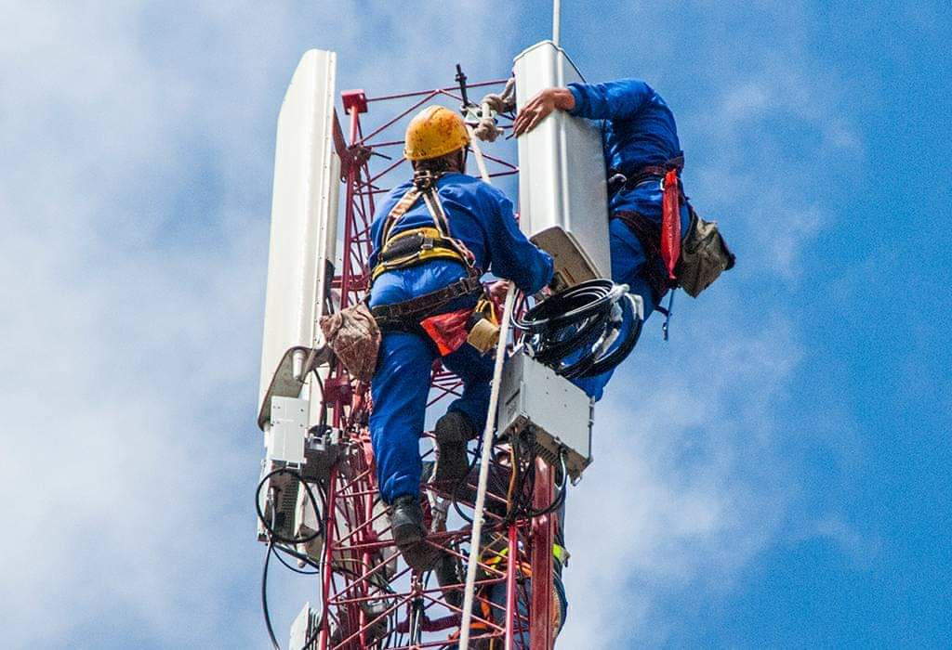
Trabajos en campo

Slide 11
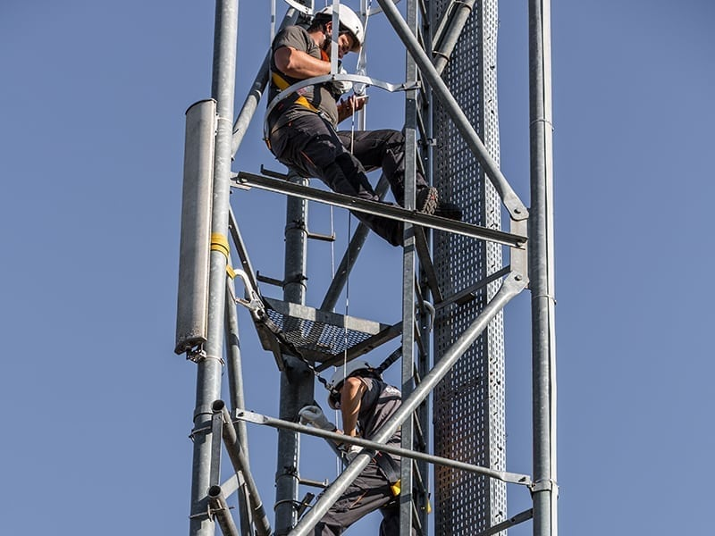
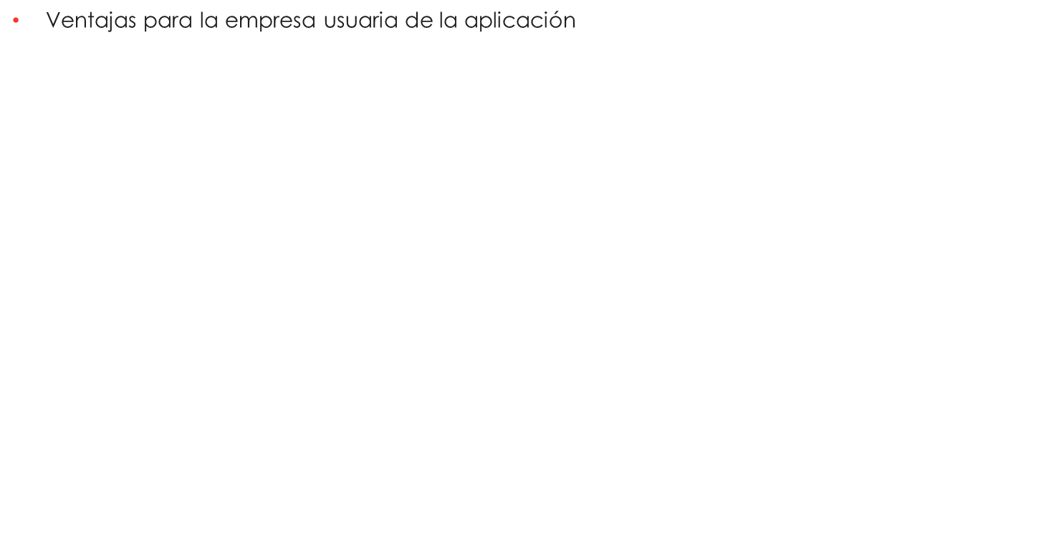
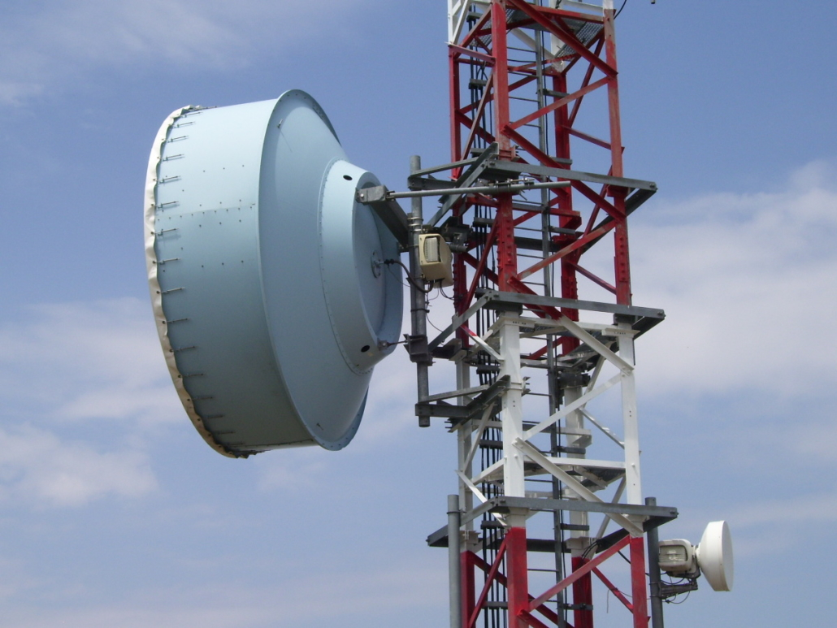
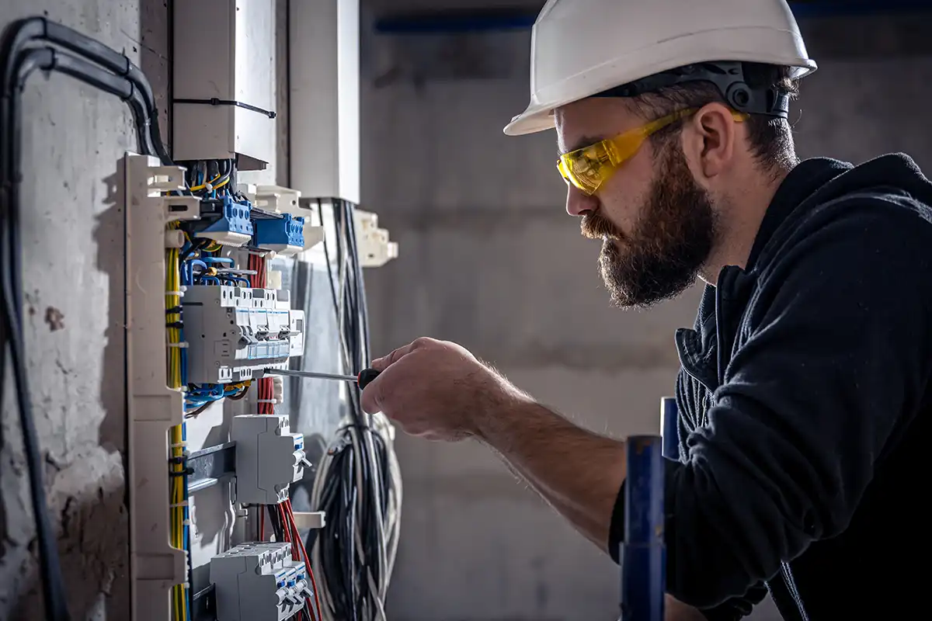
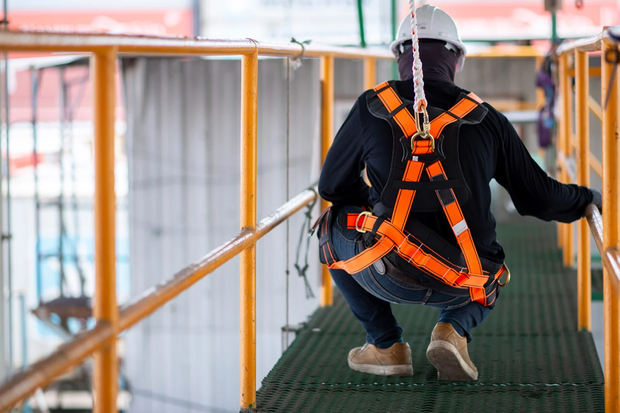
Trabajos en campo

Slide 12
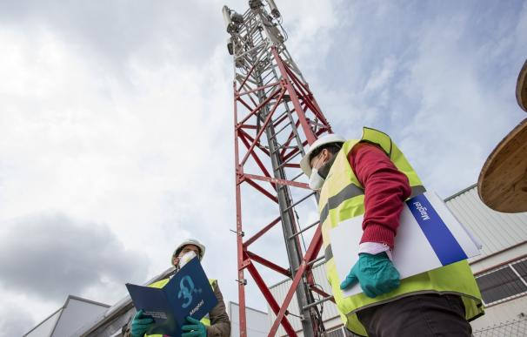
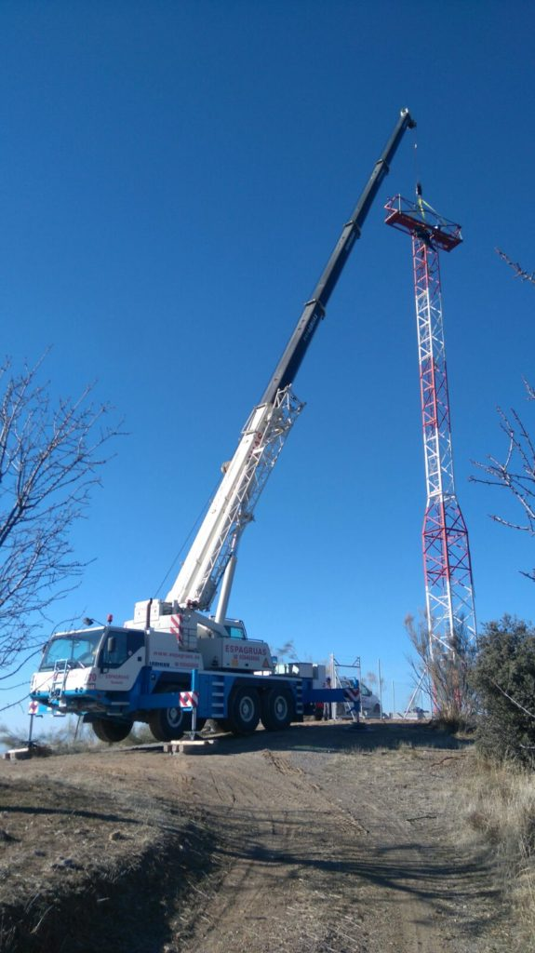
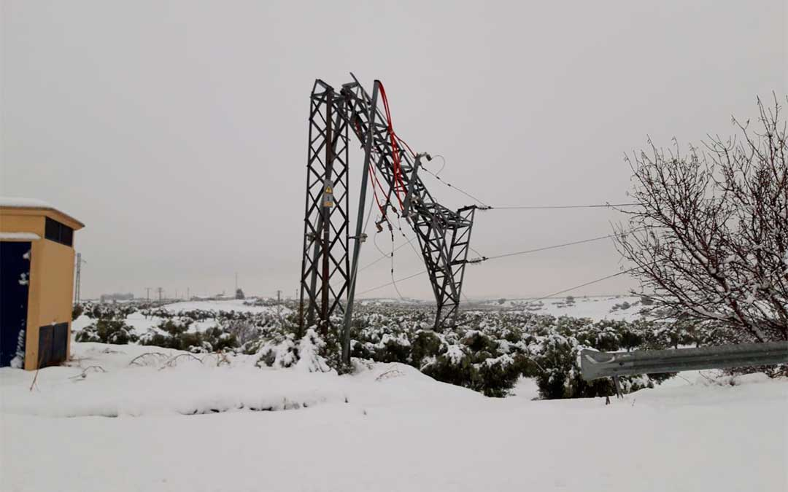
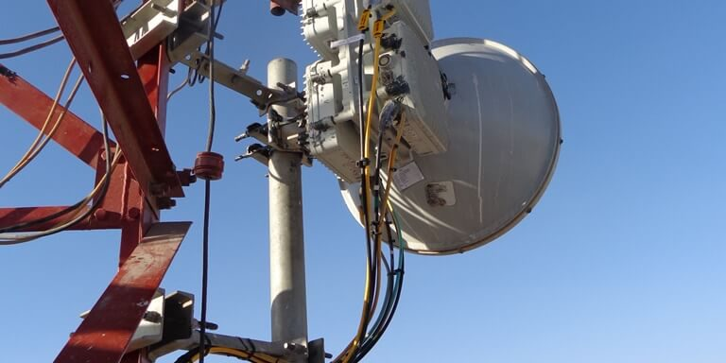
Trabajos en campo

Slide 13
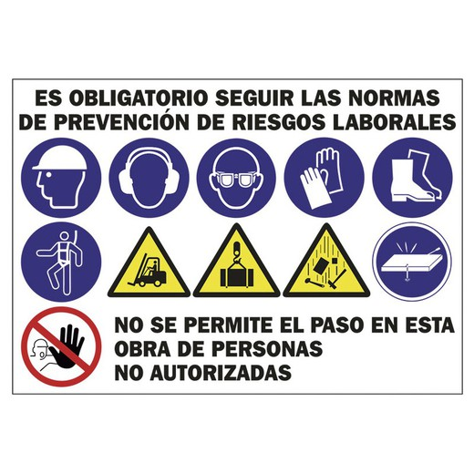
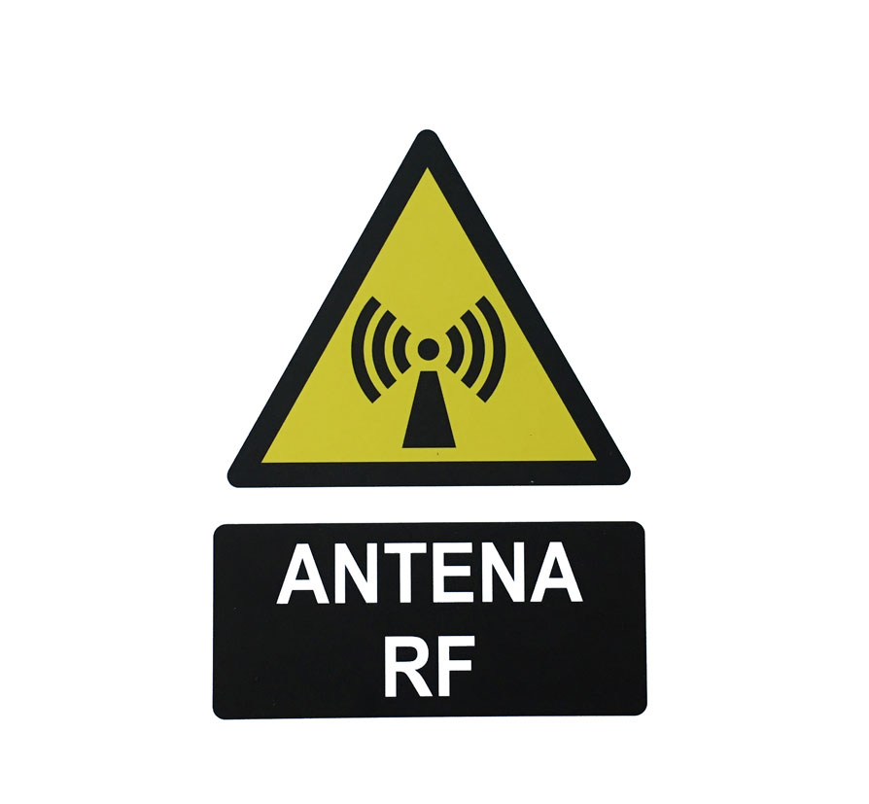




Cartelería PRL

Slide 14
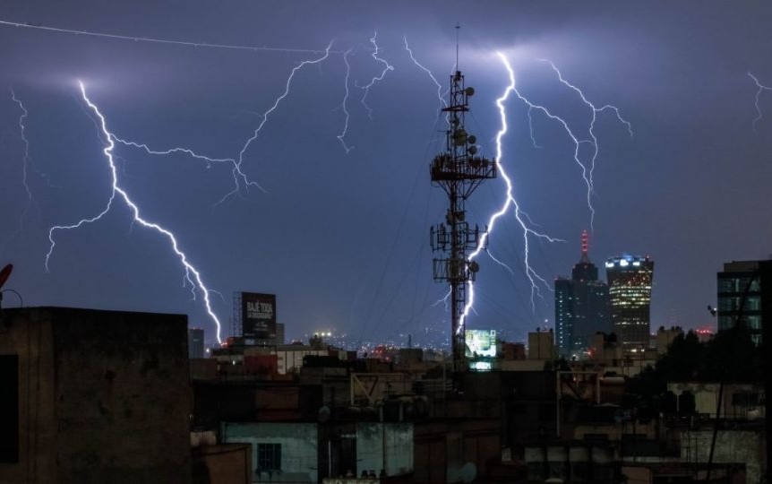
03
Desarrollo de la aplicación

Slide 15
Diagrama de Gantt

Slide 16
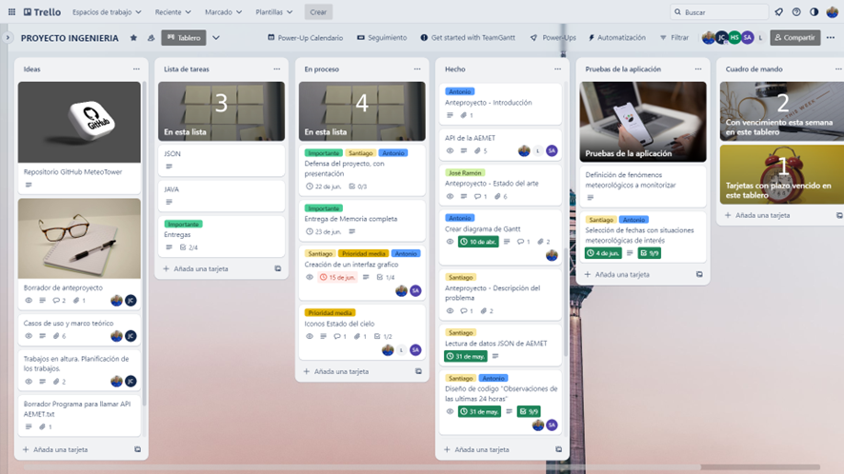


Slide 17
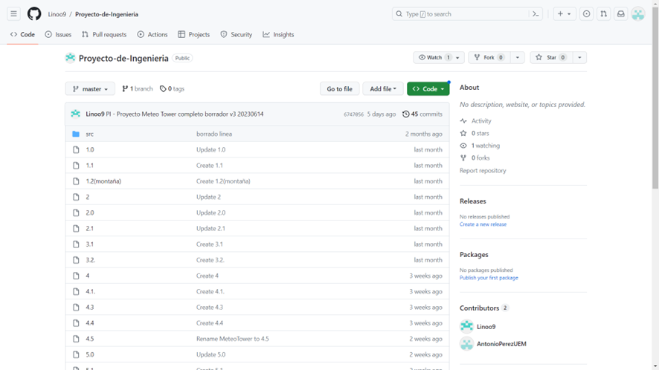


Slide 18
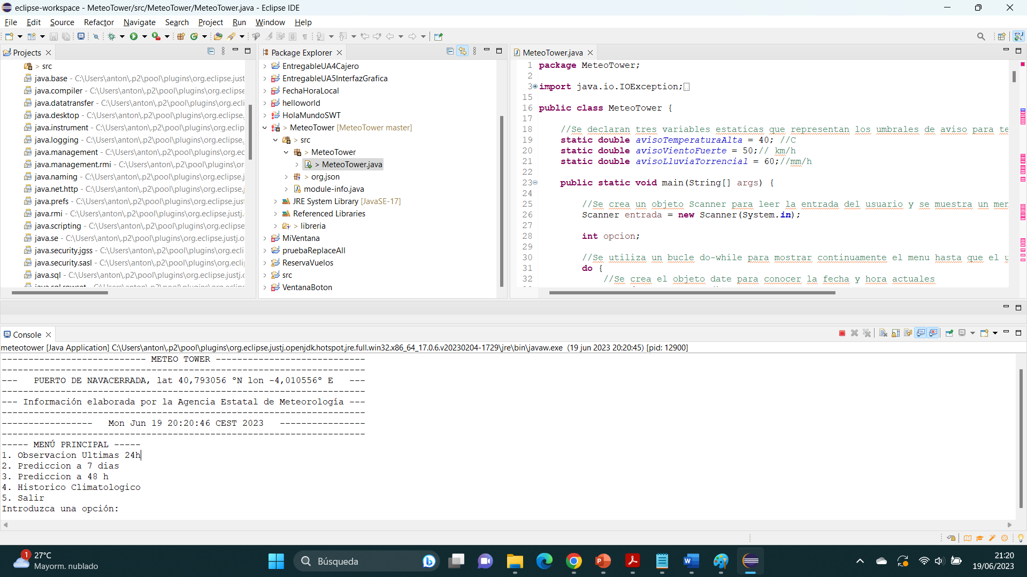


Slide 19
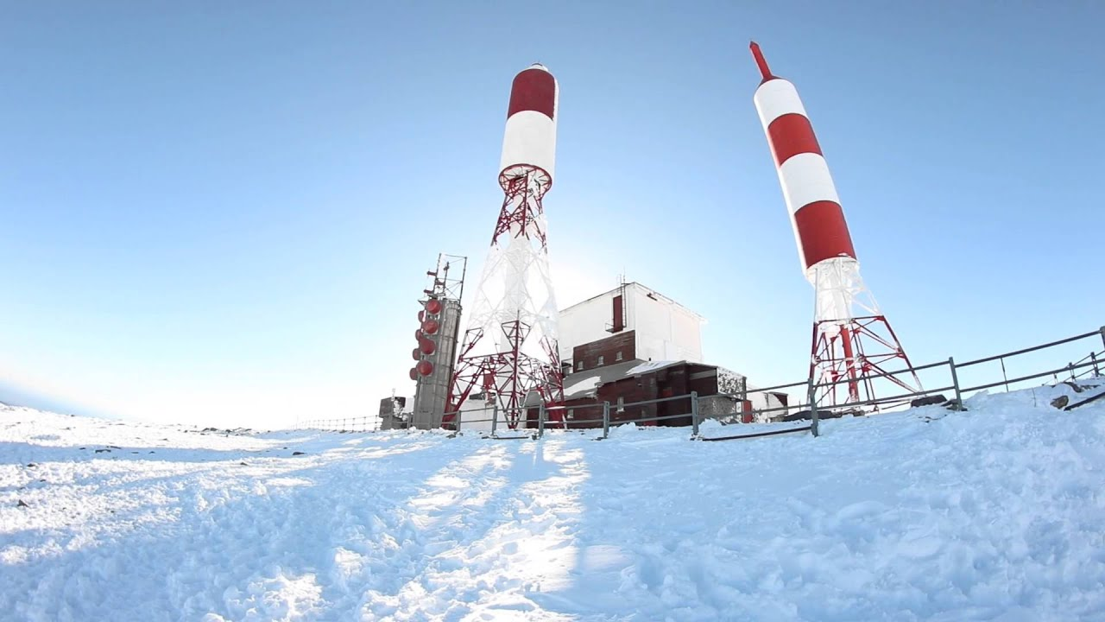

Diseño y desarrollo de una aplicación para el monitoreo del clima en torres de telecomunicaciones

Slide 20


¿Por qué elegimos AEMET y JAVA?
API gratuita, que ofrece:
los datos meteorológicos en tiempo real de las últimas 24 horas.
la predicción para los 7 días siguientes.
el histórico de datos por día para los mismos parámetros.
con garantía de continuidad.
Lenguaje orientado a objetos, con una curva de aprendizaje muy rápida.
Multitud de librerías, facilita la creación de aplicaciones distribuidas.
Interpretado y compilado a la vez, independiente de la arquitectura.
Robusto, con gestión eficiente de memoria y de alto rendimiento.

Slide 21
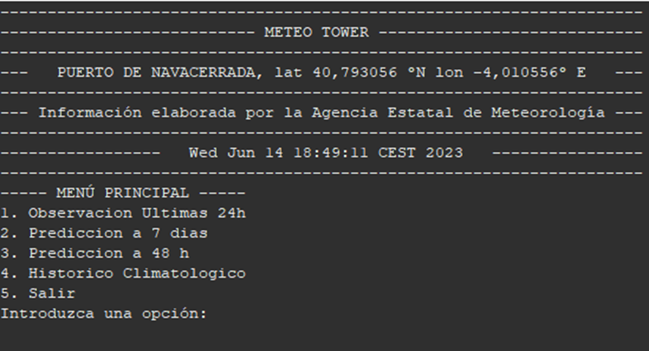
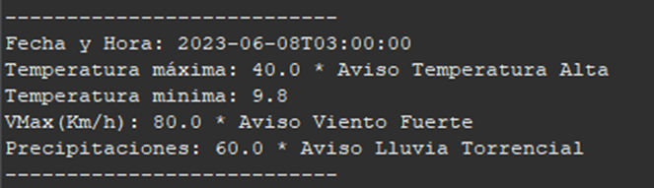
Funciones principales de MeteoTower
Datos meteorológicos de las últimas 24 horas
Predicción a 7 días
Predicción a 48 horas
Histórico de observaciones de días anteriores
Activación de avisos
Ráfagas de viento fuerte
Lluvias torrenciales
Temperatura elevada

Slide 22
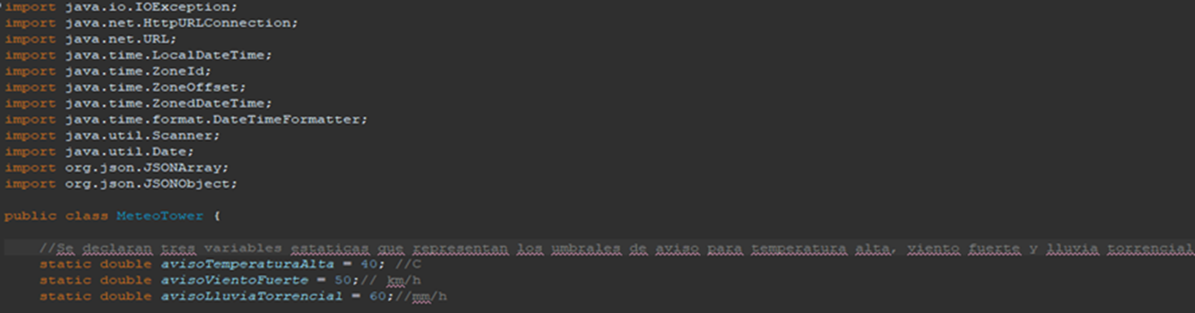
MeteoTower: Código
Importación de paquetes y declaración de umbrales de aviso.

Slide 23
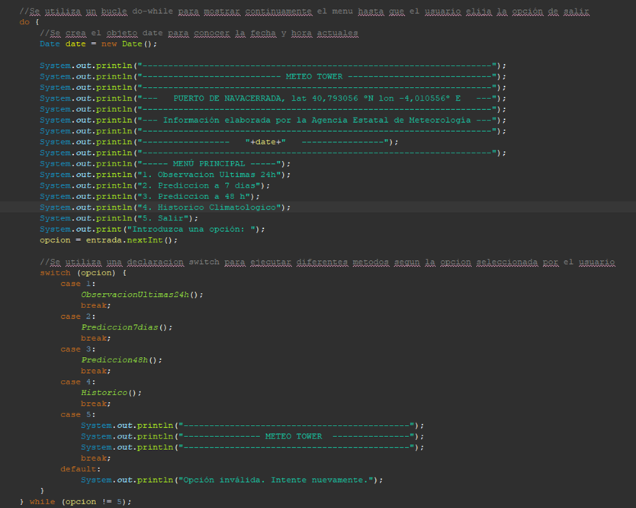
MeteoTower: Código
Menú principal de MeteoTower.

Slide 24
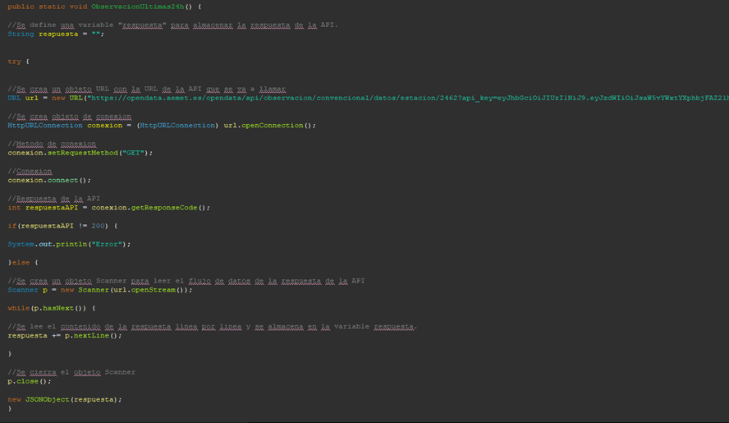
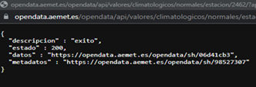
MeteoTower: Código
Lectura de ficheros JSON.
Fichero JSON.

Slide 25
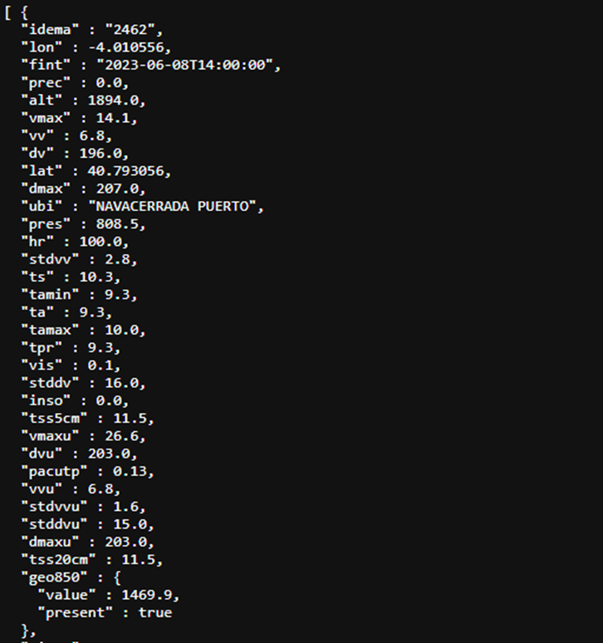
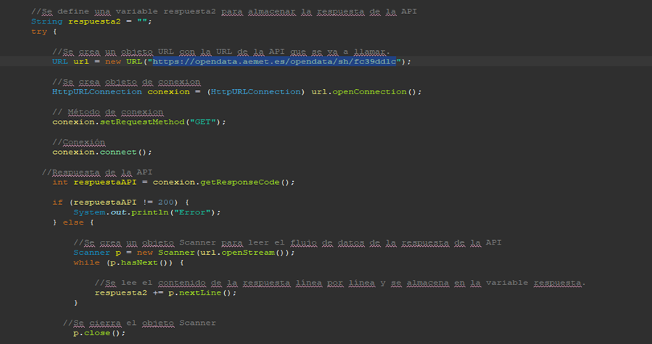
MeteoTower: Código
Fichero JSON.
Lectura de ficheros JSON.

Slide 26
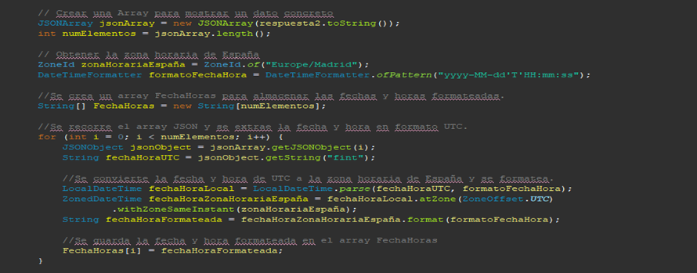
MeteoTower: Código
Obtención de los datos a partir de las JSONArray y JSONObject y conversión de hora UTC a local.
.

Slide 27
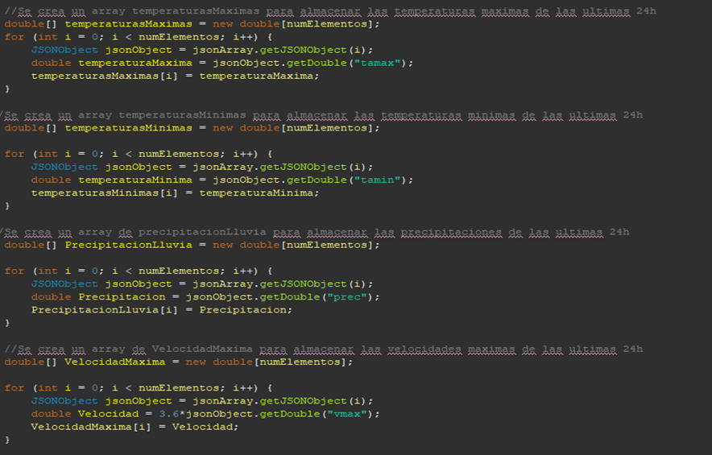
MeteoTower: Código
Obtención de los datos a partir de las JSONArray y JSONObject .

Slide 28
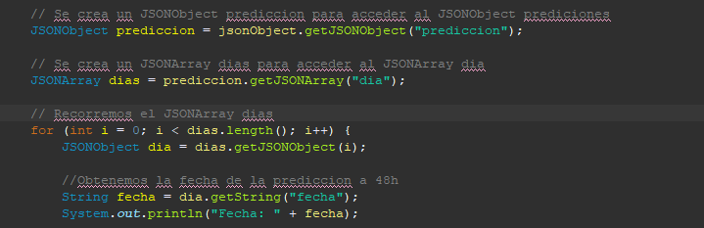
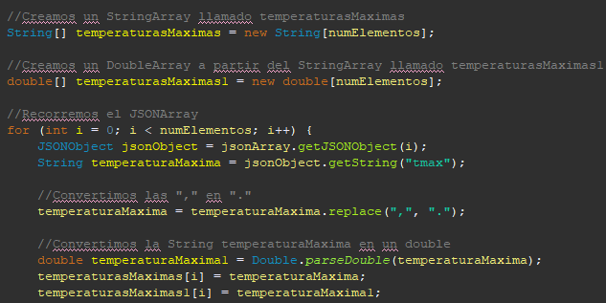
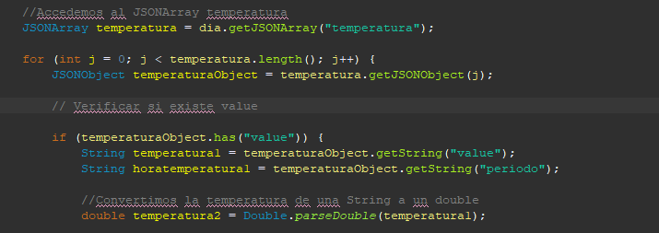
MeteoTower: Código
Recorrido de varias JSONArray hasta llegar a la deseada.
Lectura de ficheros JSON.
Conversión “,” en “.”.
Verificar la existencia del dato deseado y pasarlo a “Double”.

Slide 29
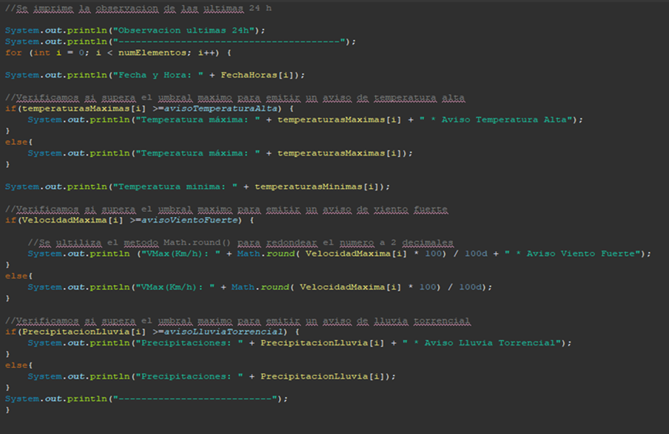
MeteoTower: Código
Imprimir los valores por consola.

Slide 30
Lecciones aprendidas
Dificultades con la lectura de ficheros JSON
Confusión entre velocidad del viento y racha (ingeniería inversa)
Hora local vs hora UTC
Datos por consola en vez de interfaz gráfica
Lectura de los datos climatológicos históricos
Conversión de unidades

Slide 31
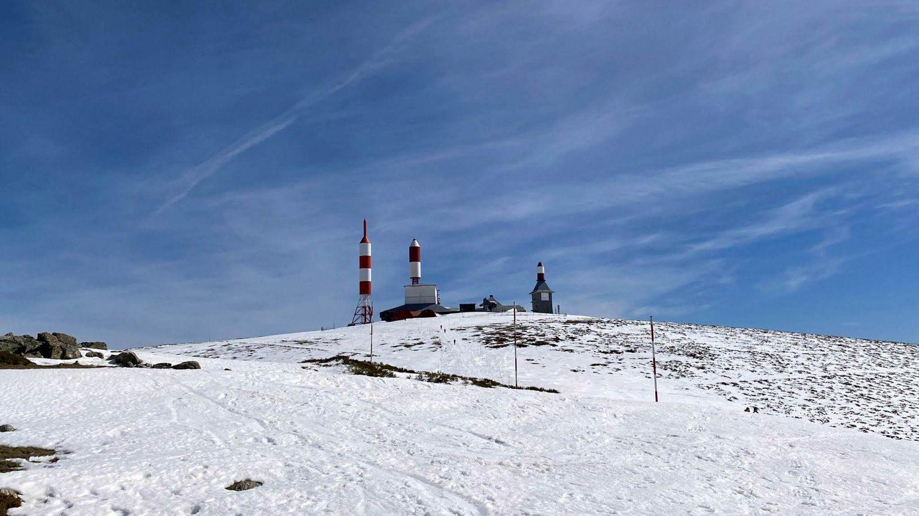

MeteoTower
Diseño y desarrollo de una aplicación para el monitoreo del clima en torres de telecomunicaciones

Slide 32
Meteo Tower
Demostración de uso de la aplicación

Slide 33
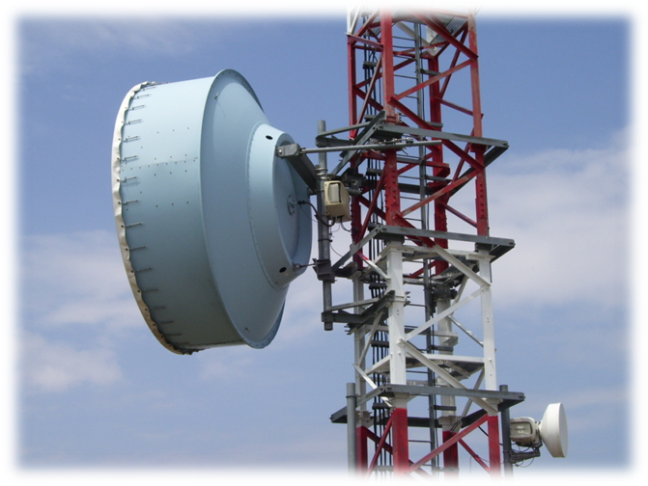
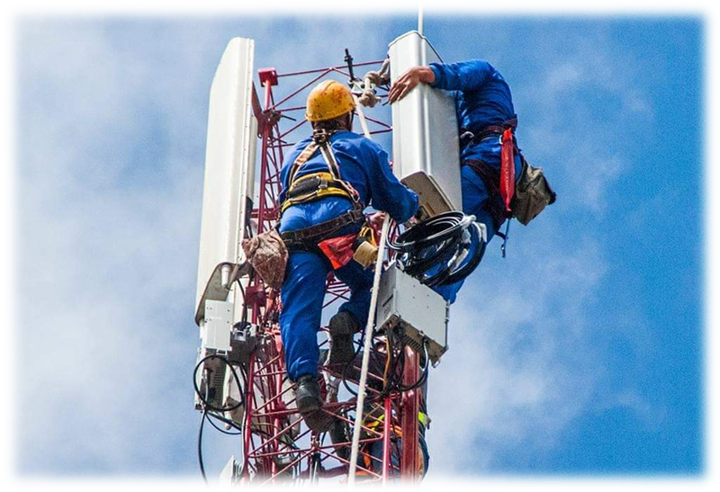
Casos de uso
Caso 1
Alarma de avería urgente por pérdida de servicio en un radioenlace de Cliente en un emplazamiento con torre que implica trabajo en altura, consulta de estado actual (por lluvia, viento o temperatura elevada) para decidir desplazarse a resolver o no.
Caso 2
Planificación a corto plazo de trabajo de instalación de equipos de 5G en una torre, previsto para la semana siguiente, por lo que se busca el día más adecuado desde el punto de vista meteorológico, descartando los días con mayor probabilidad de situaciones desfavorables.

Slide 34
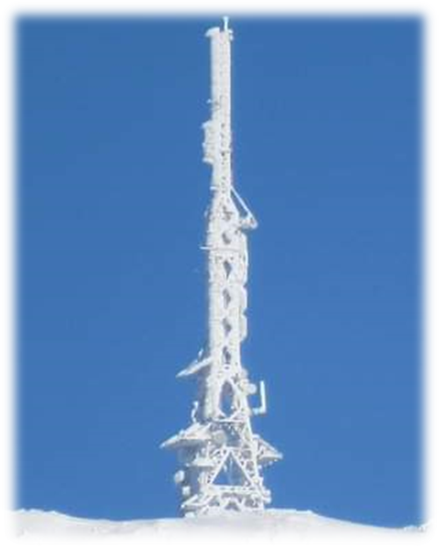
Casos de uso
Caso 3
Planificación de mantenimiento preventivo anual de la infraestructura de la torre de telecomunicaciones, analizando el registro pasado de la meteorología del emplazamiento para determinar la época del año donde hay menor probabilidad histórica de precipitaciones, vientos fuertes o temperaturas elevadas.
Caso 4
Activación de avisos por temperaturas elevadas, lluvias torrenciales o vientos fuertes, con la entrada en vigor del Plan Nacional de actuaciones preventivas de los efectos de los excesos de temperatura, para que las empresas y los trabajadores adopten las medidas oportunas de protección, como la reducción o modificación de las horas de desarrollo de la jornada de trabajo prevista.

Slide 35
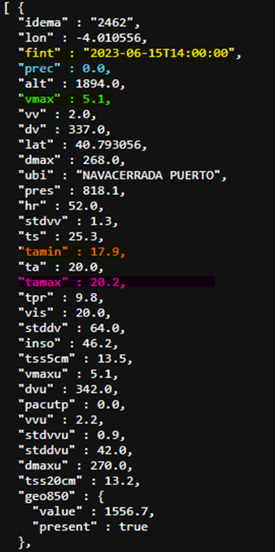
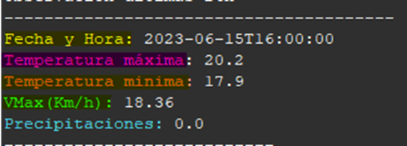
Pruebas de validación
La aplicación presenta los datos coincidentes con los que se descargan de la web de la AEMET y realiza correctamente la conversión de unidades.

Slide 36
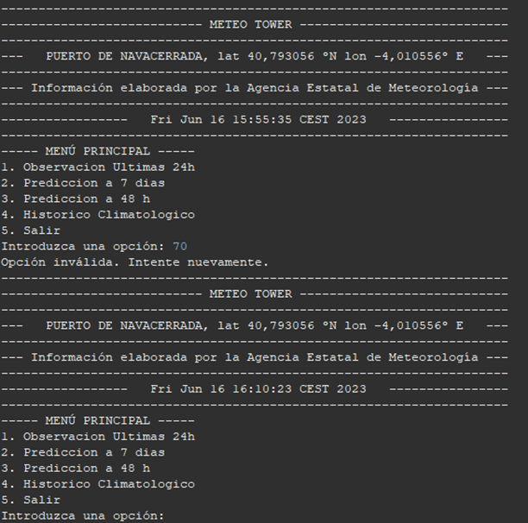
Pruebas de validación
El menú principal termina el programa seleccionando la opción 5. Salir.
La aplicación activa los avisos en caso de superación.

Slide 37
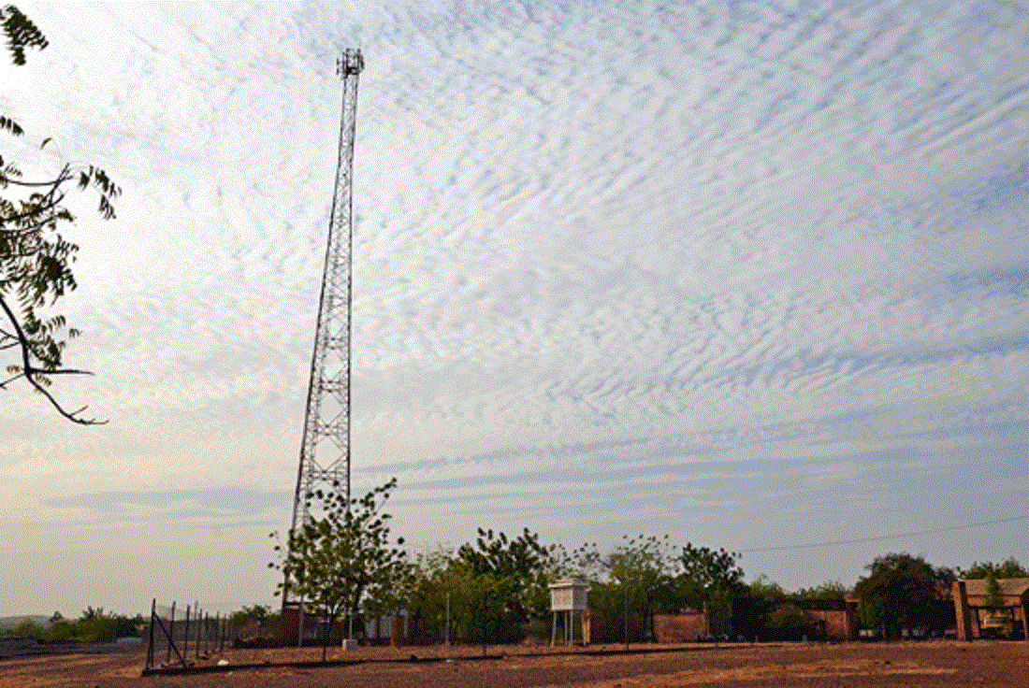
04
Resultados

Slide 38

Resultados del proyecto
Conforme a los requerimientos iniciales:
Aplicación programada en Java, utilizando una API gratuita de clima con información en tiempo real.
Para el emplazamiento seleccionado, se muestran los siguientes datos:
Datos de observación de las últimas 24 horas.
Predicción a 7 días.
Predicción a 48 horas.
Histórico de datos diarios.
Activación de avisos por condiciones extremas de temperatura, viento y lluvia.
Los datos se presentan por consola.

Slide 39

05
Conclusiones

Slide 40
Conclusiones
Ventajas para la empresa usuaria de la aplicación

Slide 41
Aprendizaje basado en proyectos
Competencias básicas
Redactar y desarrollar proyectos en el ámbito de la ingeniería.
Aplicar elementos básicos de economía y de gestión de recursos humanos, planificación de proyectos, así como de legislación en las telecomunicaciones.
Capacidad de trabajar en un grupo multidisciplinar y de comunicar.
Transmitir información, ideas, problemas y soluciones al público.
Competencias transversales
Valores éticos.
Trabajo en equipo.
Análisis y resolución de problemas.
Adaptación al cambio.

Slide 42

06
Futuras líneas de trabajo

Slide 43

Líneas de trabajo futuras
Selección de cualquier punto de España, determinando la estación AEMET más cercana.
Ampliación de los datos mostrados: índice UV, nieve, …
Ampliación de avisos por fenómenos extremos y definición de umbrales por el usuario.
Notificación vía correo electrónico de avisos por fenómenos extremos.
Exportación de datos a Excel o fichero csv.
Presentación de los datos en interfaz gráfica, con iconos del estado del cielo.
Creación de aplicación para teléfonos móviles, además de la versión web.
Análisis por IA del histórico climatológico para planificar del mantenimiento preventivo.

Slide 45
Gracias

